Slide 1
积木APP使用数据
本次统计时间段为2017年7月17至7月23日
一、概述
五、使用时长
二、新增用户
六、关卡分析
三、活跃用户
七、机型分析
四、流失用户
八、区域分布

Slide 2
一、概述
1、7月10日至7月16日，新用户数285，增长了19.7%
2、7月17至7月23日新用户增长了40%，较前一周增长了21个百分点
1233人
322人
370人
1186人
总用户数：2419
本周新增用户：692

Slide 3
二、新增用户
1、过去7天新增总数：692
2、在周四7.20日，安卓新增用户开始超过苹果

Slide 4
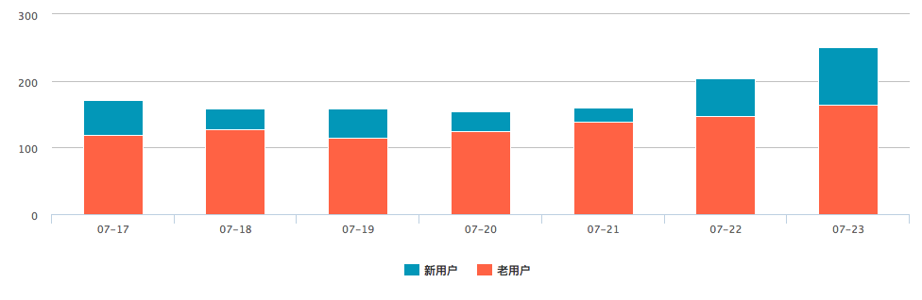
三、活跃用户_苹果
1、新增活跃用户占比：22%
2、苹果的老用户活跃比较平稳，每日活跃用户在119到164人之间。
57
86
52
32
44
29
22
119
127
114
125
138
147
164

Slide 5
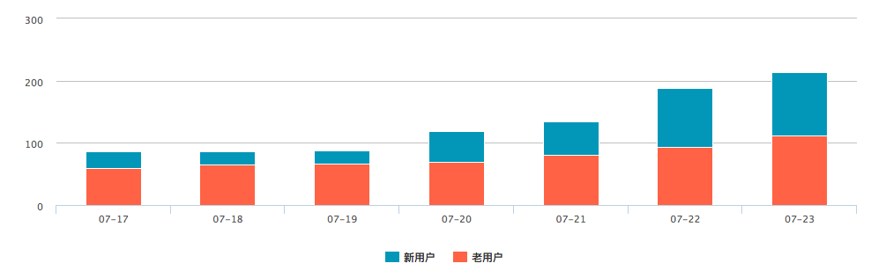
三、活跃用户_安卓
1、新增活跃用户占比：40%
2、安卓端新增用户量增长活跃度高于老用户
95
102
49
54
27
21
22
59
65
66
70
81
93
112

Slide 6
四、流失用户_苹果
（超过七天未登录的用户）
1、过去7天平均每天流失用户数：31
2、周四周五出现负增长

Slide 7
四、流失用户_安卓
（超过七天未登录的用户）
1、过去7天平均每天流失用户数：27
2、周儿周三出现负增长

Slide 8
五、使用时长
1、苹果端上周单词使用时长较前一周增加了1分30秒
2、安卓端上周单词使用时长较前一周增加了2分钟
过去7天
活跃用户
过去7天
用户平均使用时长
过去7天
平均单次使用时长
苹果
592
23分11秒
6分24秒
安卓
522
18分41秒
7分19秒

Slide 9
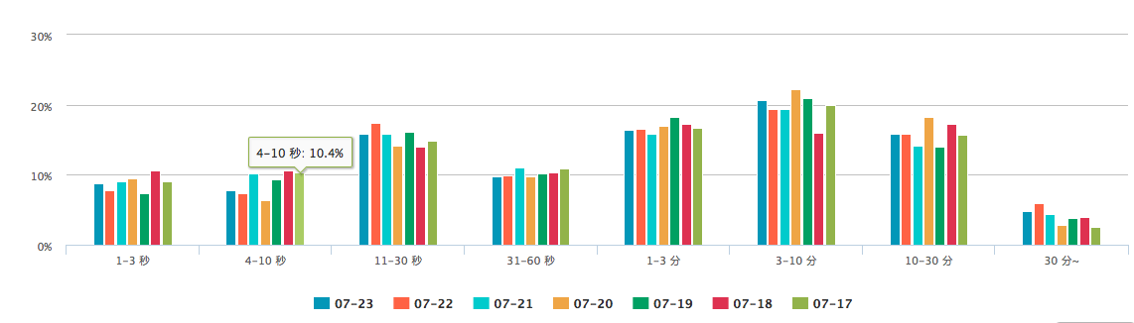
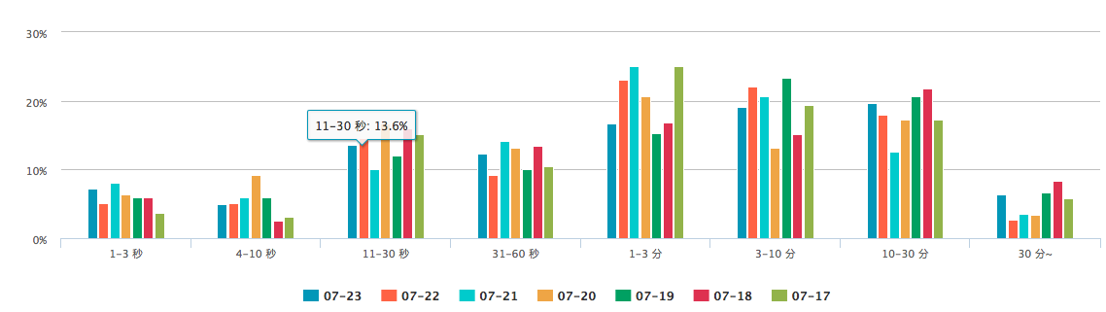
5-1：过去七天单次使用时长分布对比
1、单次使用时长分布在1-10分钟比重较大
苹果端
安卓端

Slide 10
六、关卡分析_进入用户数排序
1、用户进行警车搭建和救护车搭建的频次较高
关卡名称 | 平均完成时间 | 进入用户数量 | 进入次数
警用面包车 | 0:03:30 | 83 | 193
警用机器人 | 0:04:12 | 68 | 166
警用监速车 | 0:06:28 | 63 | 161
可可百变救护车 | 0:04:31 | 63 | 166
布布百变警车 | 0:04:17 | 62 | 187
救护卡车 | 0:05:41 | 61 | 186
警用侦察机 | 0:05:25 | 59 | 140
医疗巴士 | 0:03:52 | 57 | 149
战地医疗车 | 0:05:01 | 49 | 98
关卡名称 | 平均完成时间 | 进入用户数量 | 进入次数
医疗物资运输车 | 0:03:15 | 43 | 120
警用宣传车 | 0:03:39 | 40 | 94
警用机器人2.0 | 0:03:27 | 37 | 90
警用侦察机2.0 | 0:04:17 | 37 | 76
布布遥控警车 | 0:02:48 | 36 | 98
警用运输车 | 0:05:15 | 35 | 97
鲁鲁百变推土机 | 0:04:37 | 28 | 89
雷达侦察机 | 0:04:15 | 28 | 70
碎石机 | 0:04:42 | 27 | 72
战斗穿梭机 | 0:04:22 | 26 | 57
1-10
前20名列表
11-20

Slide 11
六、关卡分析_搭建完成时间
进入次数前20名的百变搭建，平均完成时间排序
关卡名称 | 平均完成时间 | 进入用户数量 | 进入次数
警用监速车 | 0:06:28 | 63 | 161
小型矿车 | 0:06:20 | 25 | 75
救护卡车 | 0:05:41 | 61 | 186
警用侦察机 | 0:05:25 | 59 | 140
警用运输车 | 0:05:15 | 35 | 97
战地医疗车 | 0:05:01 | 49 | 98
碎石机 | 0:04:42 | 27 | 72
鲁鲁百变推土机 | 0:04:37 | 28 | 89
可可百变救护车 | 0:04:31 | 63 | 166
关卡名称 | 平均完成时间 | 进入用户数量 | 进入次数
布布百变警车 | 0:04:17 | 62 | 187
警用侦察机2.0 | 0:04:17 | 37 | 76
雷达侦察机 | 0:04:15 | 28 | 70
警用机器人 | 0:04:12 | 68 | 166
医疗巴士 | 0:03:52 | 57 | 149
警用宣传车 | 0:03:39 | 40 | 94
警用面包车 | 0:03:30 | 83 | 193
警用机器人2.0 | 0:03:27 | 37 | 90
医疗物资运输车 | 0:03:15 | 43 | 120
布布遥控警车 | 0:02:48 | 36 | 98
1-10
11-20

Slide 12
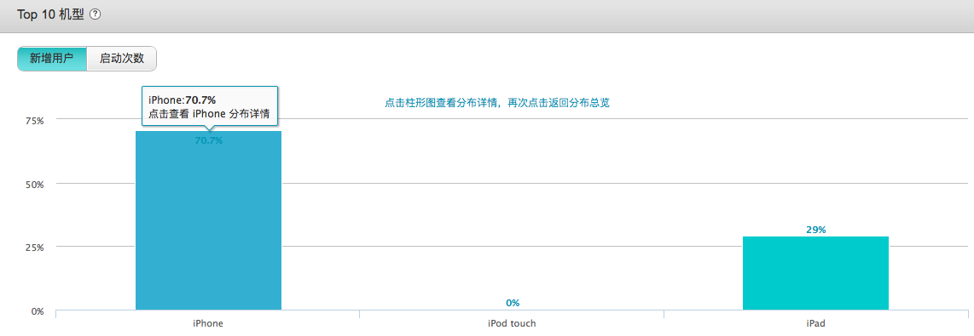
七、机型分析
机型 | 新增用户 | 新增用户(占比) | 启动次数 | 启动次数占比
iPhone 7 Plus | 48 | 14.95% | 768 | 14.03%
iPhone 6 Plus | 46 | 14.33% | 714 | 13.05%
iPhone 6s | 36 | 11.21% | 704 | 12.86%
iPhone 6 | 32 | 9.97% | 595 | 10.87%
iPhone 6s Plus | 26 | 8.10% | 653 | 11.93%
iPhone 7 | 23 | 7.17% | 428 | 7.82%
iPad mini 2G Wi-Fi | 22 | 6.85% | 347 | 6.34%
iPad Air 2 (WiFi) | 20 | 6.23% | 333 | 6.08%
iPhone 5s Global | 12 | 3.74% | 135 | 2.47%
结论：从机型数据来看，孩子搭建时多数是使用父母的手机，
那么孩子使用app的时间段会集中在三个时间段：
早晨7:00-9:00，下午4:00-6:00，晚上8:00-9:30

Slide 13
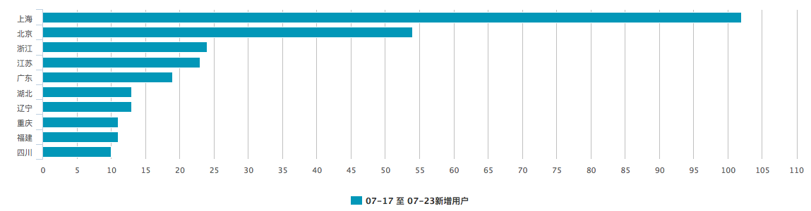
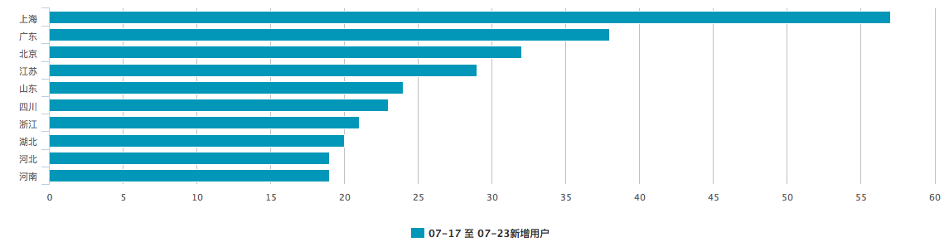
八、区域分布_排名前十数据分析
北上广的iOS用户数是android的2倍左右
苹果端
安卓端

